Slide 1
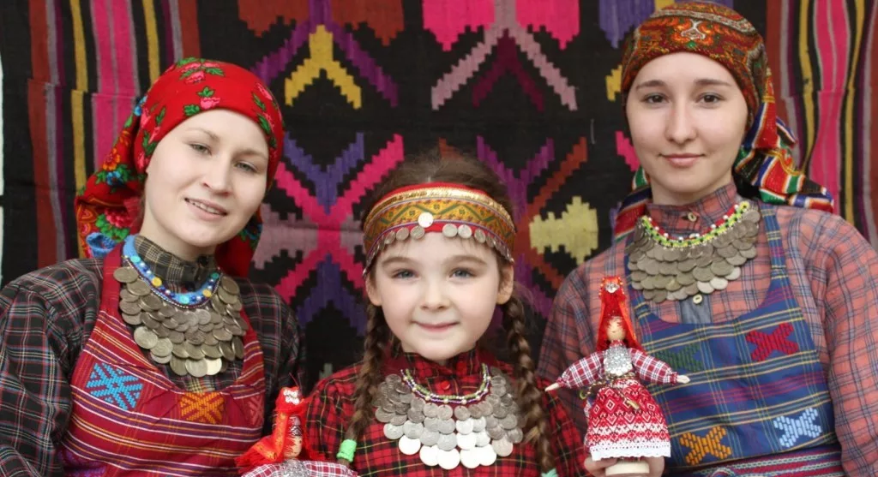
Муниципальное бюджетное дошкольное общеобразовательное учреждение – детский сад № 516
Фольклорные традиции удмуртского народа
Руководитель проекта:
Бахтова И.В.,
воспитатель
Екатеринбург, 2021

Slide 2
Цель проекта: ознакомление детей с фольклорными традициями удмуртского народа через разные виды деятельности.
Задачи проекта:
Определить место проживания удмуртов на территории России.
Изучить яркие особенности культуры, быта, традиций удмуртского народа (жилище, народный костюм, национальная кухня, музыкальные инструменты, обряды, игры, танцы и песни удмуртов).
Развивать представления детей об этническом разнообразии родного края.
Воспитывать толерантное отношение к малым народам России.
Обогатить предметно-развивающую среду группы пособиями и играми по удмуртской культуре.
Привлечь родителей к воспитательно-образовательному процессу в ДОУ.

Slide 3
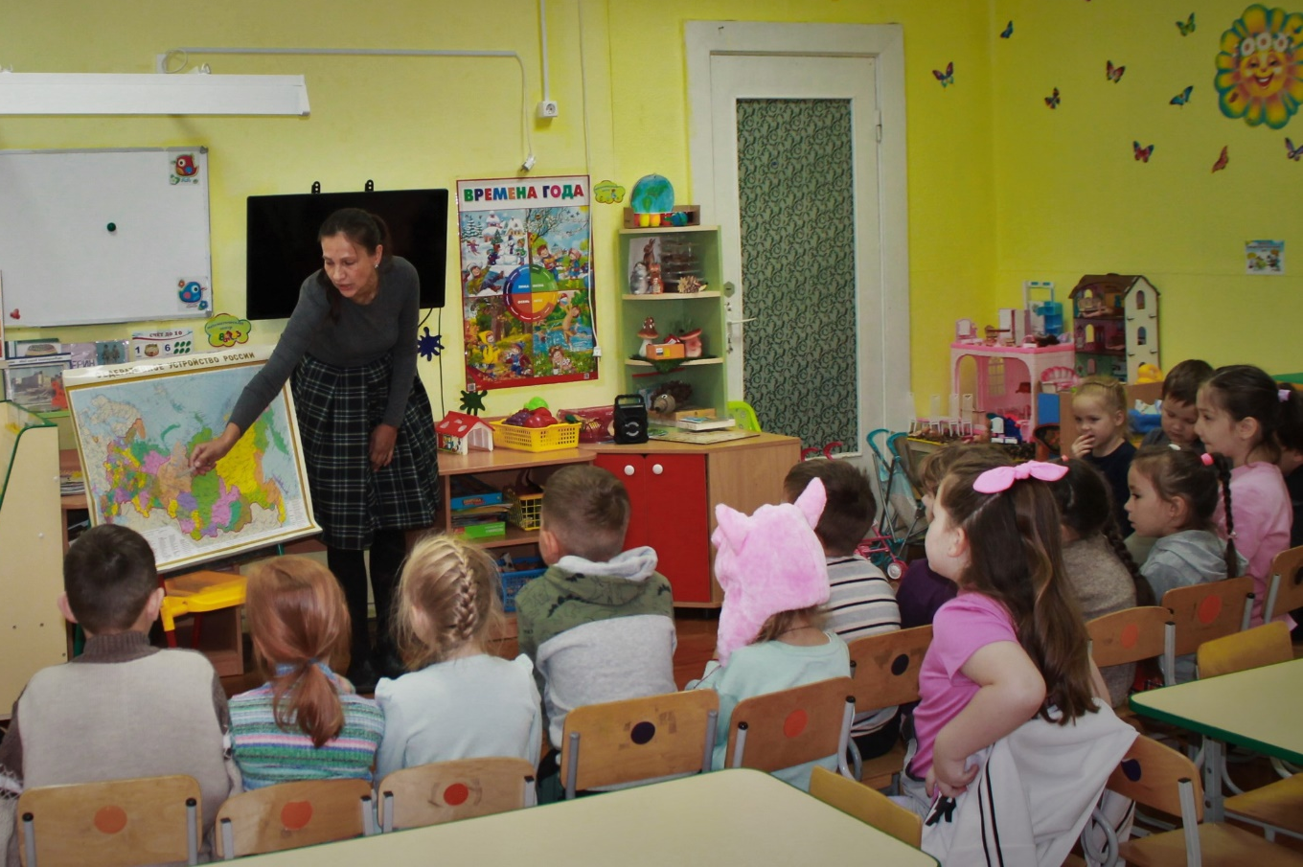
Начало проекта положило знакомство детей с местом проживания удмуртского народа на территории России. Благодаря использованию технологии «Путешествие по карте» воспитанники вместе с педагогом определили ареал существования малого народа и его миграцию в соседние области страны.

Slide 4
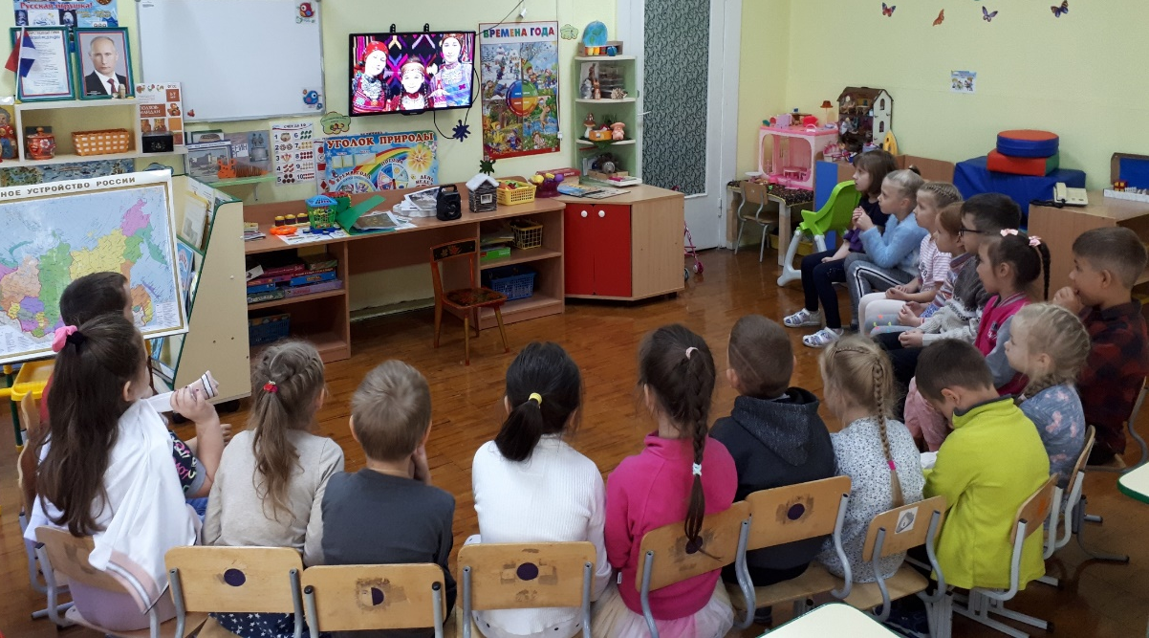
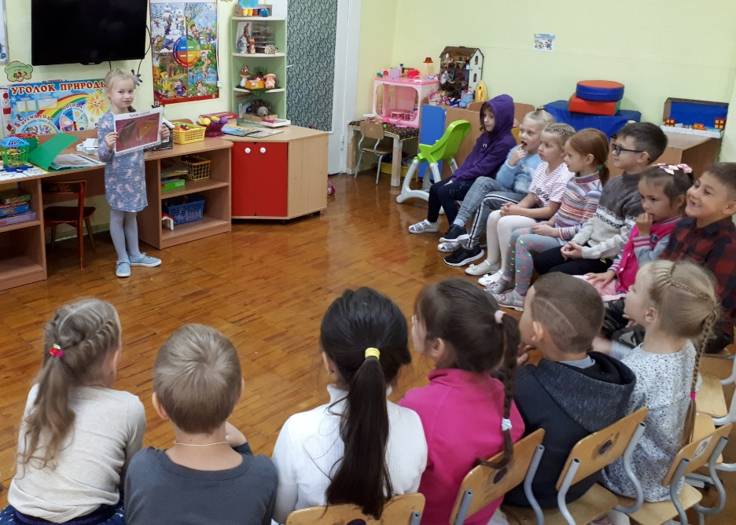
В ходе проекта дети познакомились с удмуртским народом, его традициями и обычаями. Посмотрели презентации «Удмуртский народ», «Удмуртский орнамент», «Обрядовые куклы». Сами дошкольники стали активными участниками образовательного процесса. Они представили в группе мини-доклады о музыкальных инструментах и традиционном костюме удмуртов.

Slide 5
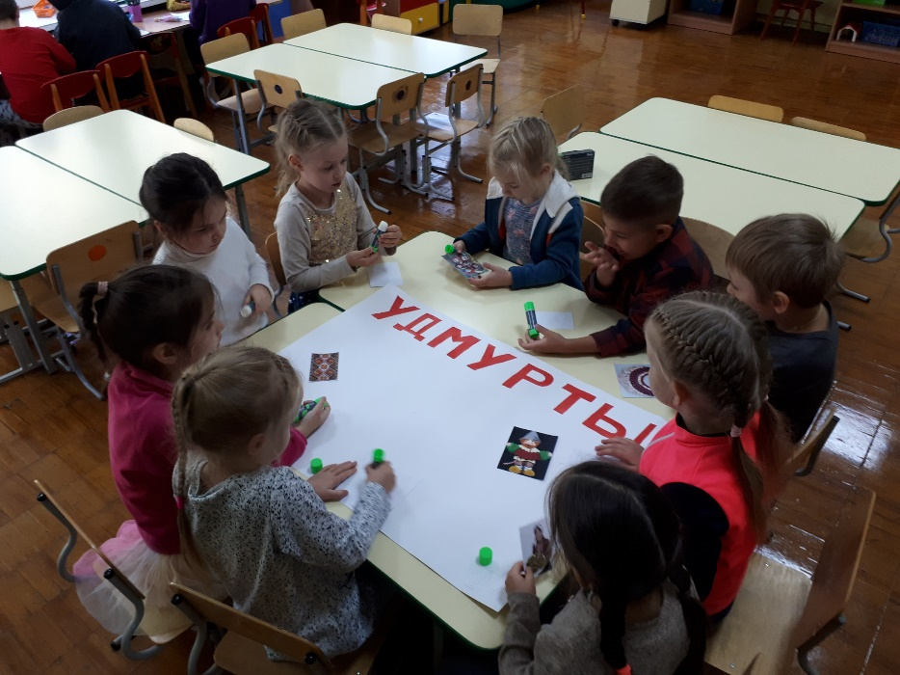
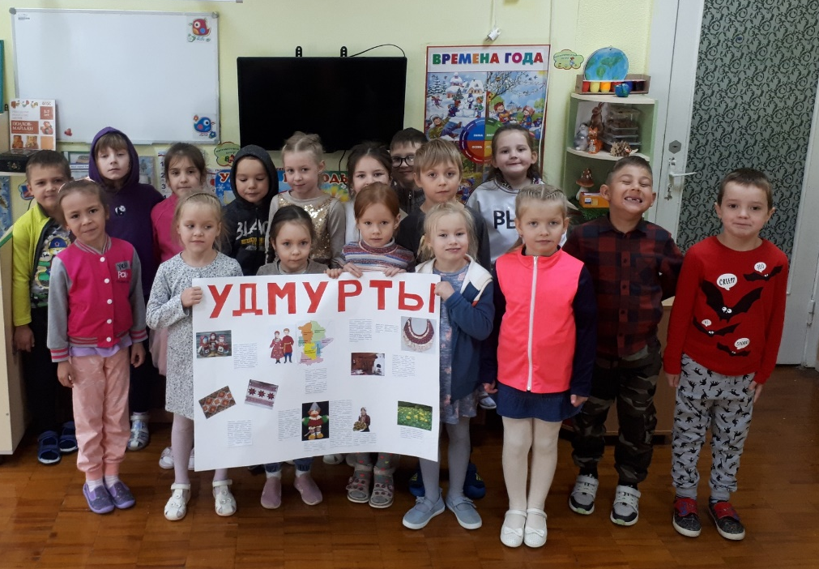
После знакомства с удмуртским народом, детьми была оформлена стенгазета.

Slide 6
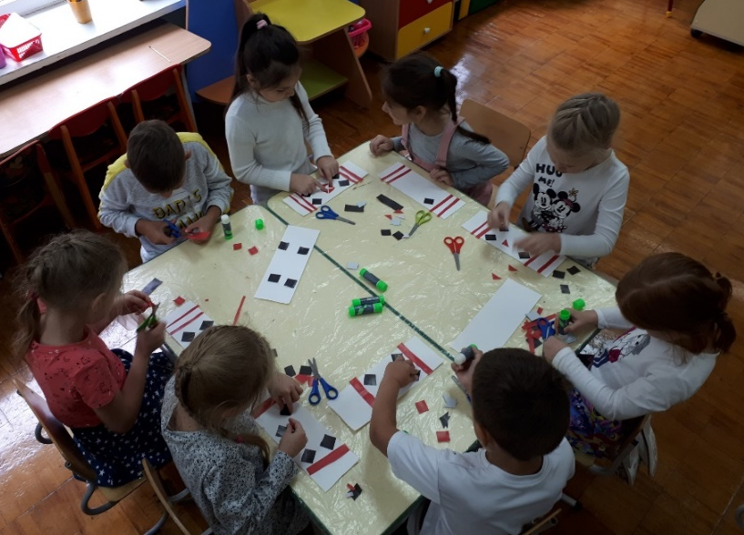
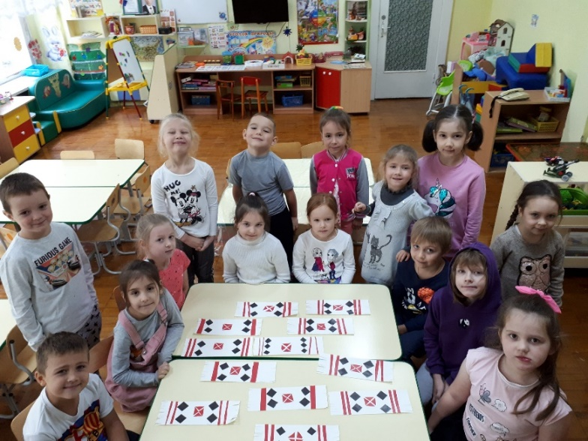
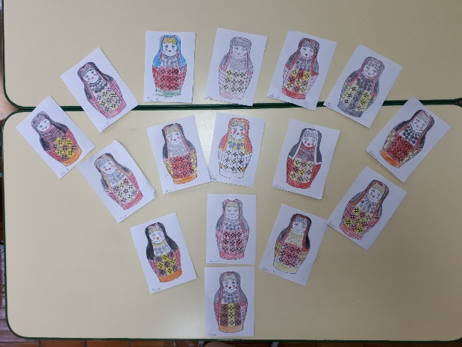
Свои впечатления о народном орнаменте, воспитанники смогли воплотить в продуктивной деятельности. В группе были выполнены работы по аппликации «Удмуртское полотенце» и рисованию «Матрешка в удмуртском костюме».

Slide 7
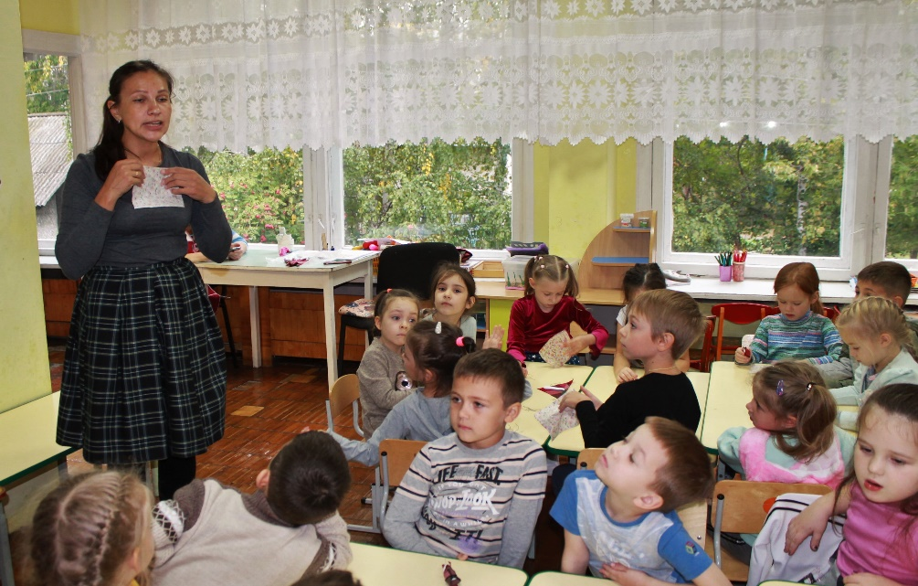
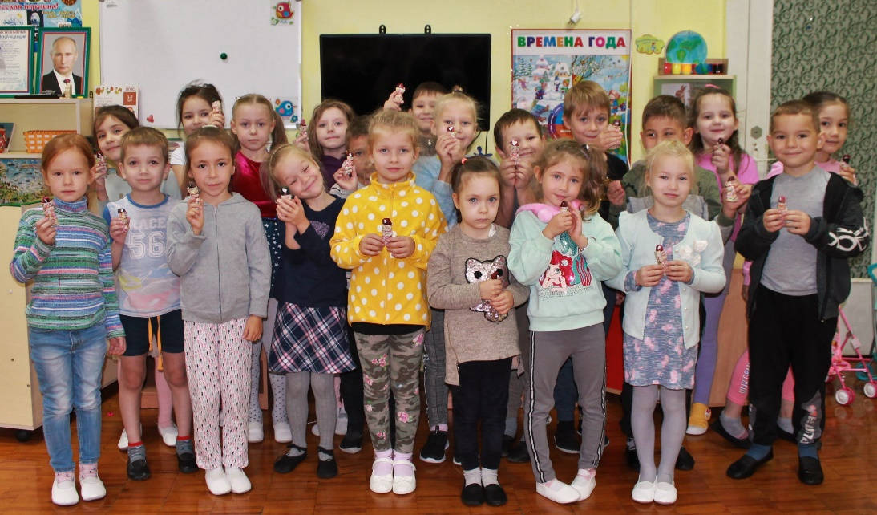
Сведения полученные детьми об обрядовых традициях удмуртов, вызвали искренний интерес детей к культовым предметам народа. У них появилось желание поучаствовать в изготовлении обрядовой куклы. В группе был проведен мастер-класс по изготовлению «Куклы-пеленашки».

Slide 8
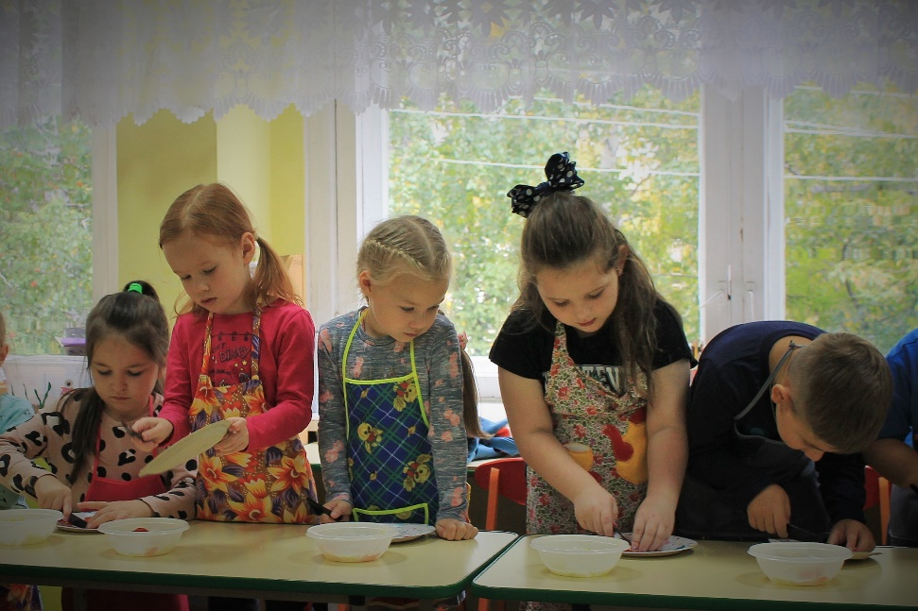
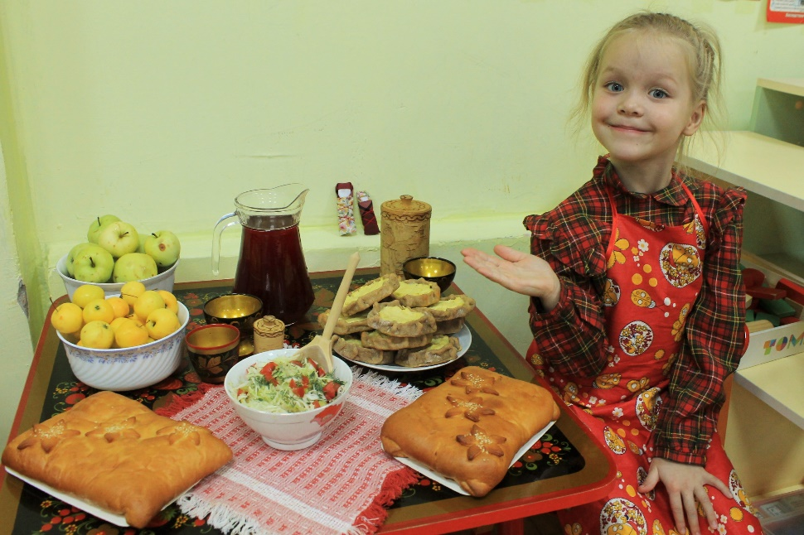
Воспитанники познакомились с традиционной удмуртской кухней и в ходе кулинарного занятия научились готовить салат «Тазалык». Силами педагогов и родителей в группе было организовано чаепитие с удмуртскими национальными пирогами «Картофкаен перепеч».

Slide 9
Дети участвовали в драматизации удмуртской народной сказки «Красавица-береза». Результаты своей работы представляли на театральном фестивале в ДОУ.

Slide 10
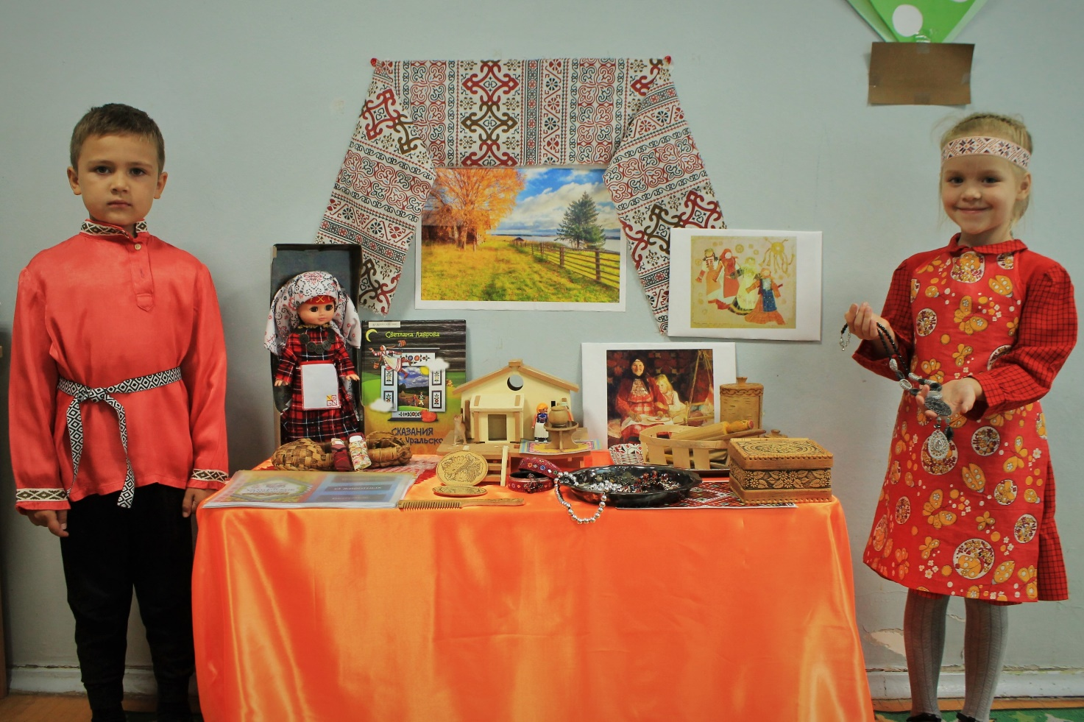
Был создан мини-музей, где экспонировались подлинные вещи народного быта и прикладного искусства удмуртского народа.

Slide 11
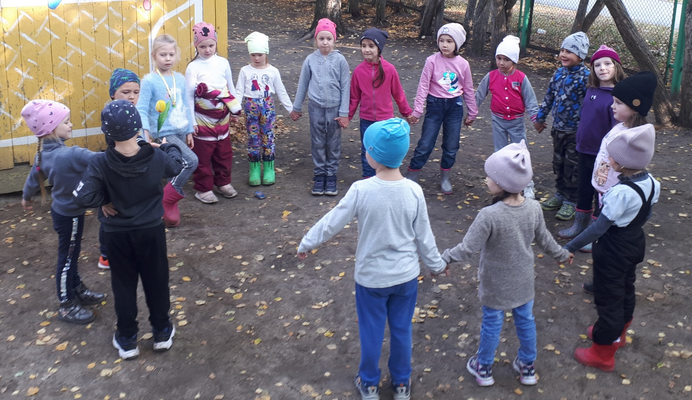
Воспитанники познакомились с традиционными народными играми удмуртов («Италмас», «Серебряная монетка», «Галящий», «Прятки с платком», «Вумурт») и научились в них играть.

Slide 12
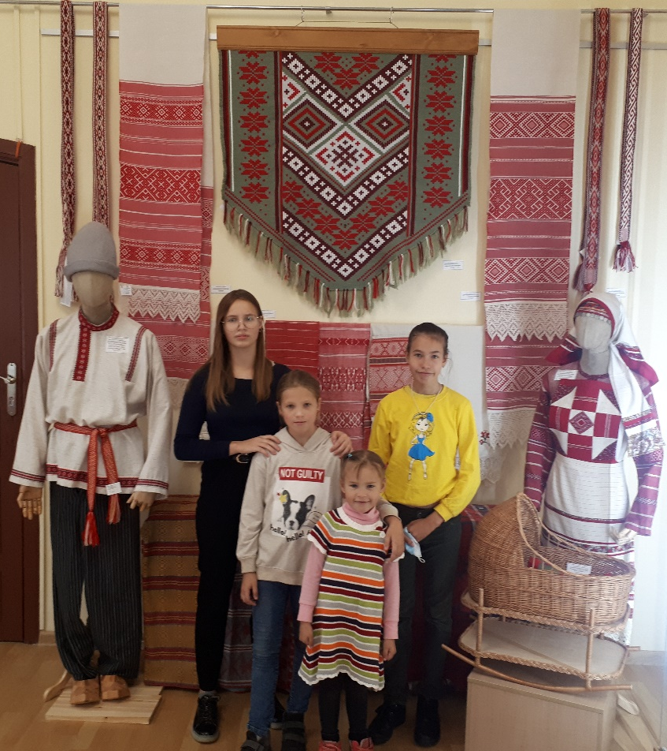
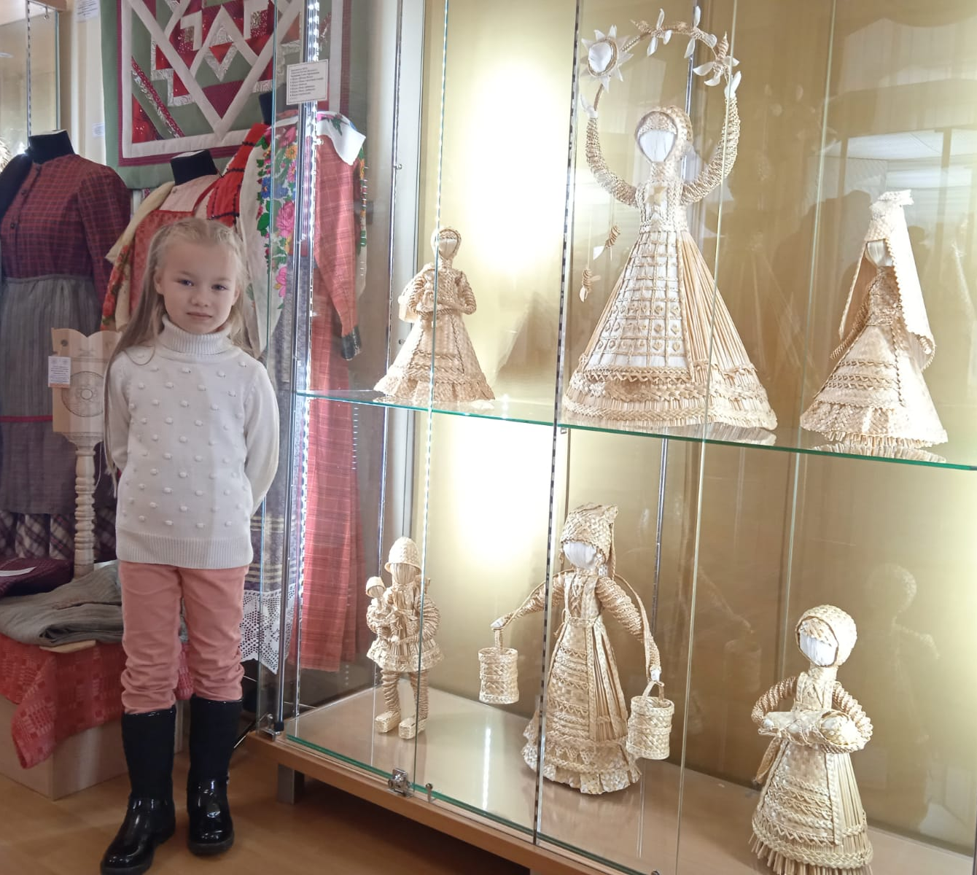
В конце реализуемого проекта, педагог предложил участникам поход в «Центр традиционной культуры народов Среднего Урала». В Центре родители с детьми посетили выставку, посвященную удмуртскому народу.

Slide 13
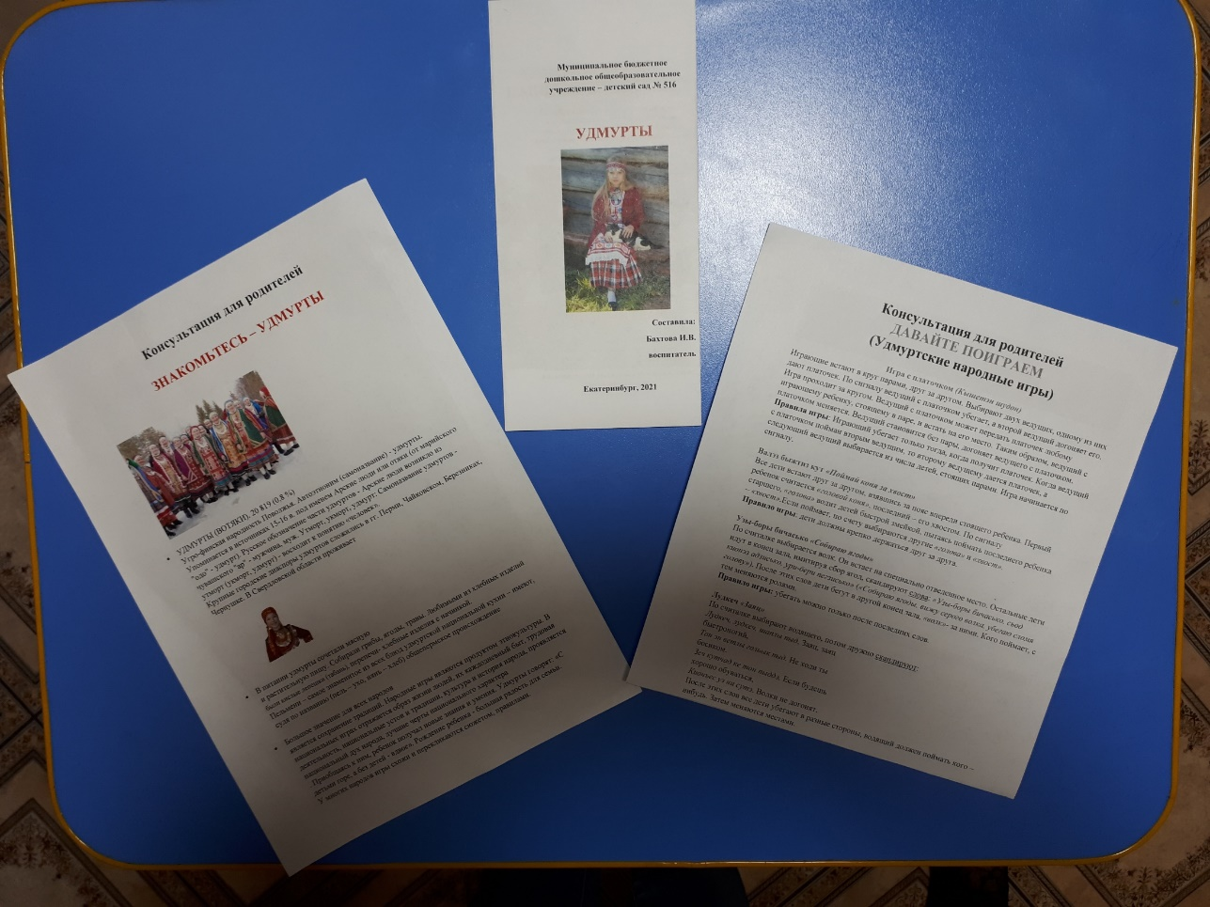
Для знакомства родителей с темой проекта были подготовлены консультации об удмуртском народе и буклет, содержащие основные сведения об удмуртах, их культуре и быте.

Slide 14
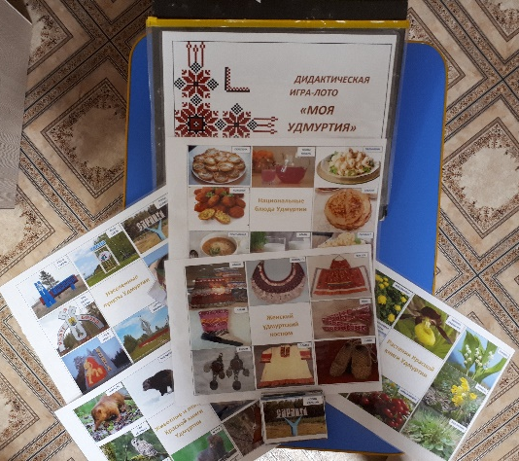
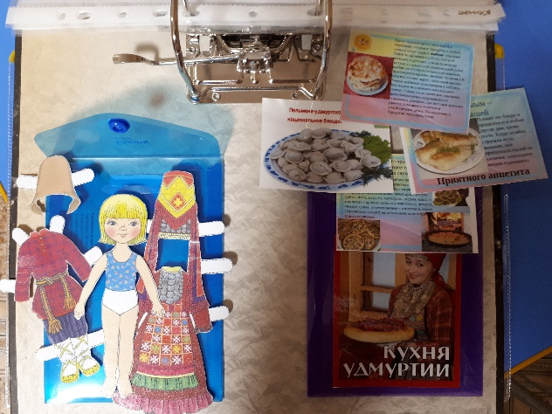
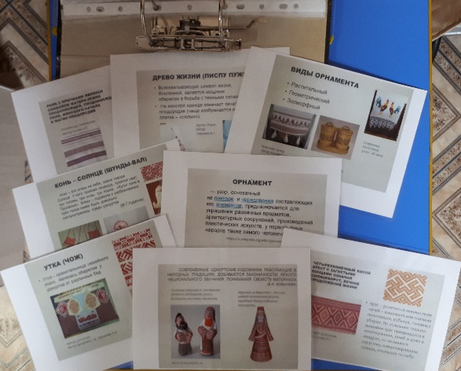
Для детей был сделан кейс посвященный удмуртам. Кейс содержит игры – лото «Моя Удмуртия», «Одень куклу в традиционный костюм»; познавательные карточки об орнаменте и традиционной удмуртской кухне; иллюстрации с предметами быта, национального костюма, музыкального инструмента, любимого цветка удмуртов. Так же подготовлен сборник удмуртских сказок.

Slide 15
ЗАКЛЮЧЕНИЕ
В современной системе образования России сделан акцент на развитие патриотических чувств детей. Патриотическое воспитание предполагает привитие воспитанникам уважительного отношения к своей родине и проживающим на ее территории народам. Россия – многонациональное государство. В каждом регионе, области, республике проживают представители разных народов и культур. Задача педагога состоит в том чтобы вызвать интерес детей к проблеме национального государства и через этот интерес воспитывать толерантное отношение к народам и их культурам.
Реализуемый проект помог познакомить детей с одним из малых народов России – удмуртами. В ходе проекта дети проявили свою любознательность, инициативу и активное участие в образовательном процессе. Они узнали о месте проживания удмуртов, познакомились с традициям, обрядами, национальной кухней народа. Через практические работы смогли поучаствовать в приготовлении национального блюда, изготовлении обрядовой куклы, украшении полотенца и национального костюма. Предметно - пространственная среда группы пополнилась предметами народного быта, дидактическими играми, сборником литературных сказок. Родители стали активными участниками воспитательно-образовательного процесса. Они помогали педагогу в организации мини-музея в группе, чаепития с национальными блюдами удмуртов, вместе с детьми посетили выставку в «Центре традиционной культуры народов Среднего Урала». Все участники проекта получили положительные эмоции и желание продолжать знакомство с народами России.

